Slide 1
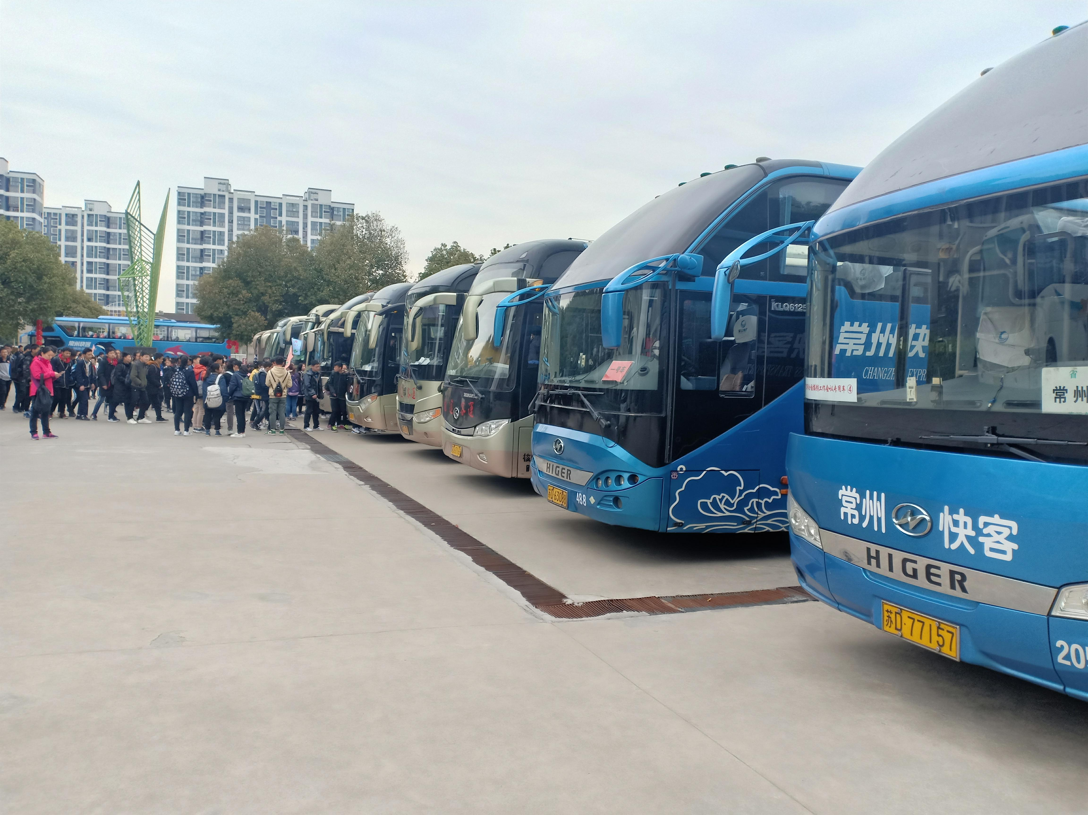
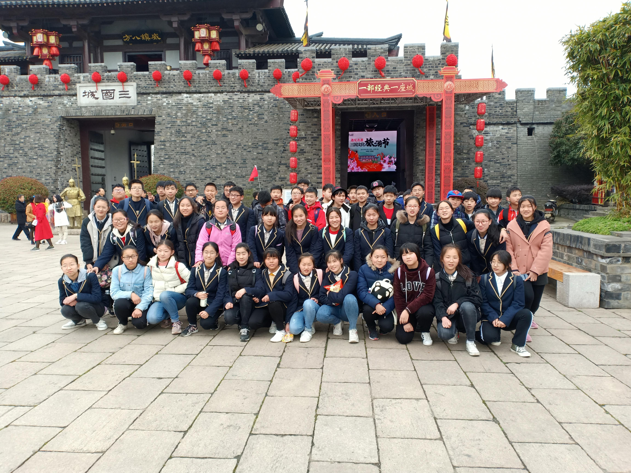
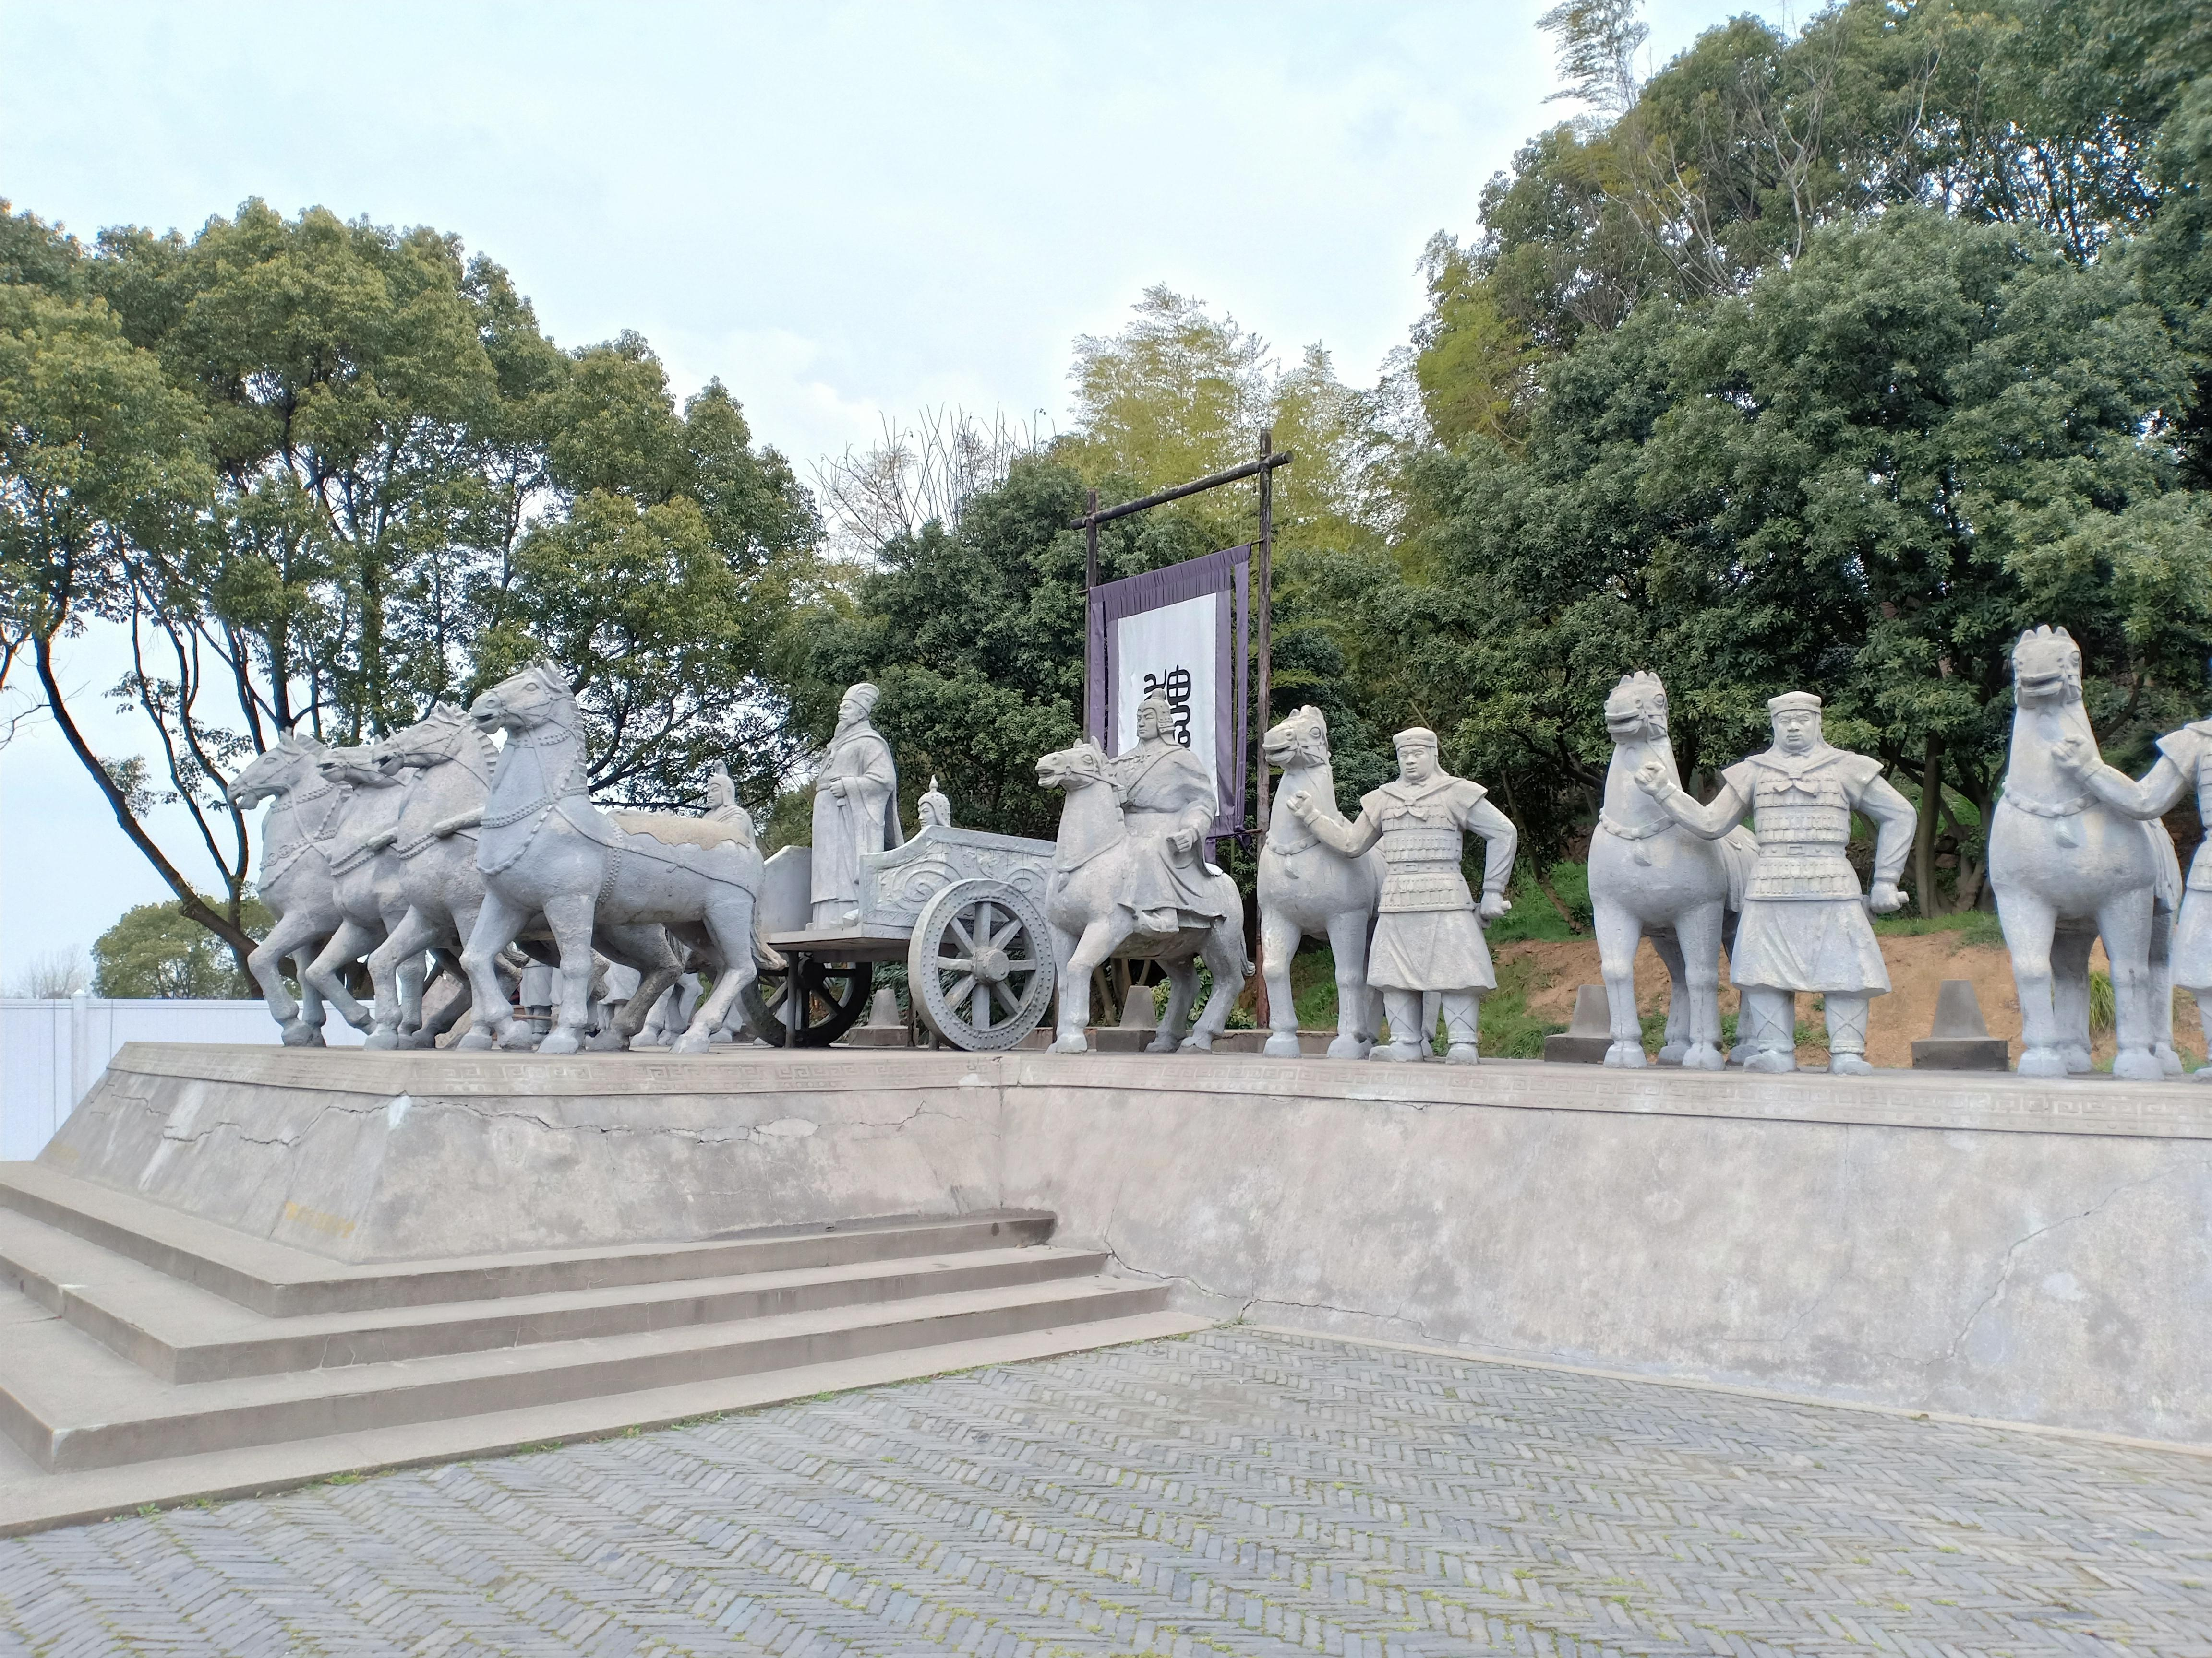
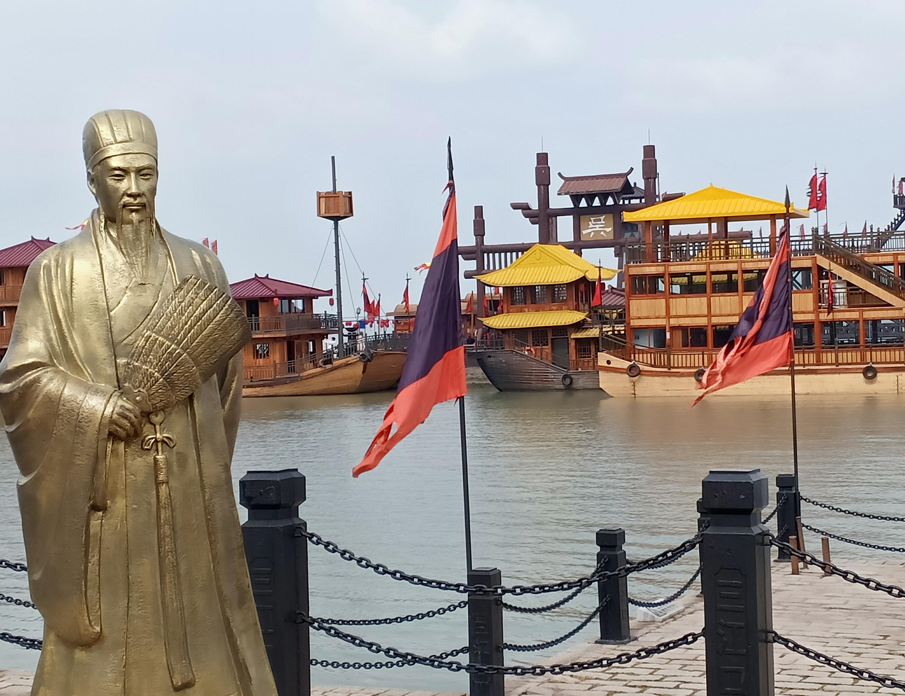
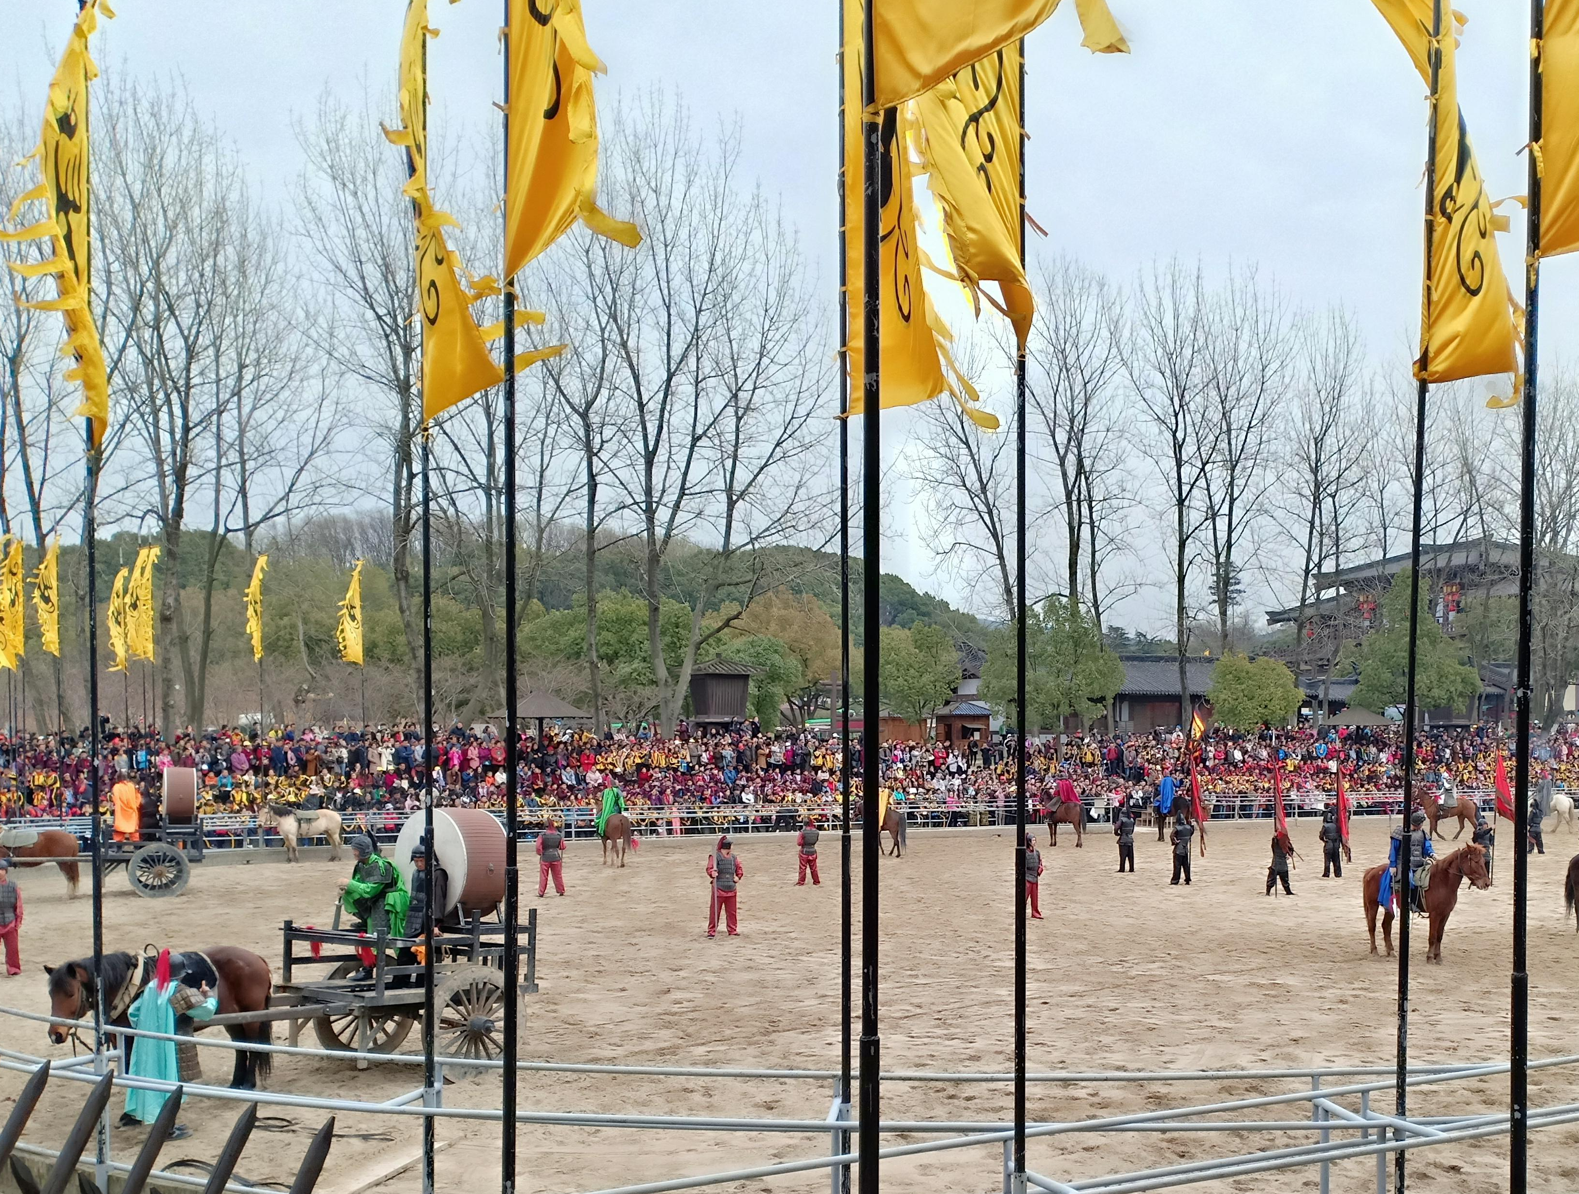

Slide 2
情境感悟
学校组织八年级学生去无锡三国城春游:
（1）若汽车行驶速度是60（km/h），那么行驶的路程 s（km）随时间 t（h）变化而变化；
（2）若汽车已经行驶了3 km，按照（1）中的速度，那么行驶了的路程 s（km）随时间 t（h）变化而变化；
（3）已知无锡三国城距学校56 km，一辆汽车匀速从学校出发，那么全程所用时间 t(h)随速度v(km/h)变化而变化；

Slide 3
情境感悟
学校组织八年级学生去无锡三国城春游：
（4）学校初中部约有 600人，租用的车辆数 y(辆)随每辆车人数 x(人)的变化而变化；
（5）某间餐厅里共有180人排队等待用餐，每行人数 y(人)随排队行数 x(行)的变化而变化.

Slide 4
火眼金睛
1.下列关系式中的 y 是 x 的反比例函数吗？如果是，比例系数 k是多少？
（1）
（2）
（3）
不是常数
2+x
y=
x
（4）
（5）
（6）
2
1
_
__
1
__
___
解：y=2
解：y=
3
x
x
解：y=
x
2
__
y=
∴y是x的反比例函数，k=1
∴y是x的反比例函数,
k=1
x
2
∴y是x的反比例函数，k=2
_
3

Slide 5
火眼金睛
2.下列的数表中分别给出了变量 y 与 x之间的对应关系，其中有一个表示的是反比例函数,你能把它找出来并求出它的函数表达式吗?
x | … | 1 | 2 | 3 | 4 | …
y | … | 6 | 8 | 9 | 7 | …
x | … | 1 | 2 | 3 | 4 | …
y | … | 8 | 5 | 4 | 3 | …
x | … | 2 | 3 | 4 | 12 | …
y | … | 6 | 4 | 3 | 1 | …

Slide 6
小试牛刀
1．已知 y 是关于 x 的反比例函数，当 x =1时，y =－2，求这个反比例函数的解析式.
k
__
解：设 y=
x
把 x =1，y =－2代入得
k
__
－2=
1
k =－2
2
__
∴y =－
x

Slide 7
小试牛刀
2．已知 是 y 关于 x 的反比例函数，求 k 的值.
变式1
变式2

Slide 8
大显身手
1.列出下列问题中的函数关系式.
（1）将一块体积为200 cm³的金属块重铸为长方体，其高度 y(cm)随底面积 x(cm²)的变化而变化；
200
y=
x
（2）某村有耕地200公顷，人均占有耕地面积 y（公顷）随人口数量 x（人）的变化而变化；
200
y=
x
（3）某银行为资助某社会福利厂，提供了200万元的无息贷款，该厂的平均年还款额 y（万元）随还款年限 x（年）的变化而变化.
200
y=
x

Slide 9
大显身手
200
2.你能根据生活实际，再为 赋予不同的意义吗？
y=
x

Slide 10
课堂小结
本节课你有哪些收获？

Slide 11
内化提升
已知函数 y = y₁＋y₂ ，y₁ 与 x成正比例，y₂ 与 x 成反比例，且当 x =1 时，y = 6，当 x = 2时，y = 5,求 y与 x的函数关系式.

